Slide 1
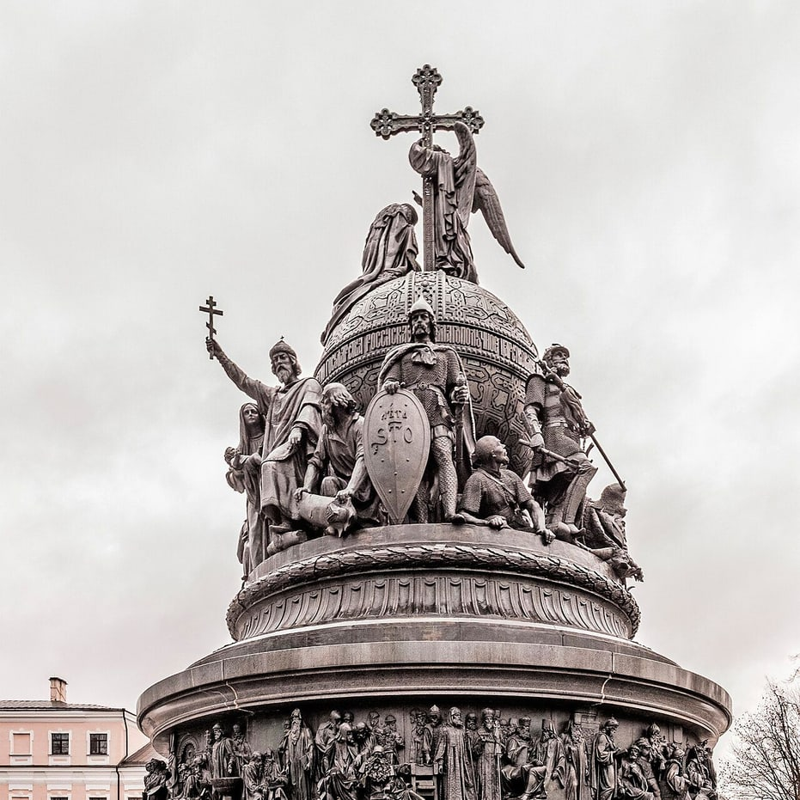
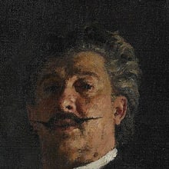
Тысячелетие России
Памятник «Тысячелетие России» установлен в Великом Новгороде в 1862 г.
Его воздвигли в честь тысячелетия Российского государства, которое отсчитывали от призвания Рюрика в 862 г.
Автор проекта памятника — художник М. Микешин.
Notes:
Презентация о памятнике «Тысячелетие России» в Великом Новгороде и о деятелях, фигуры которых на нём размещены, может выглядеть так.

Slide 2
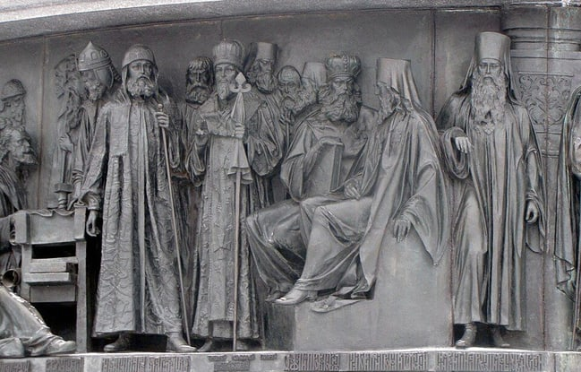
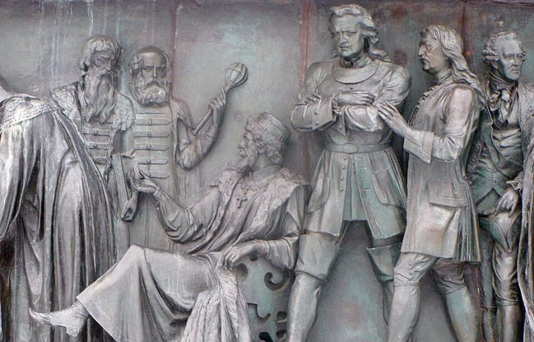
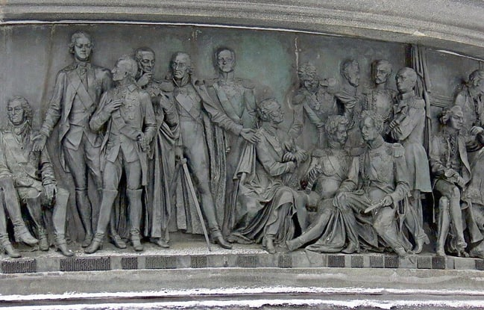
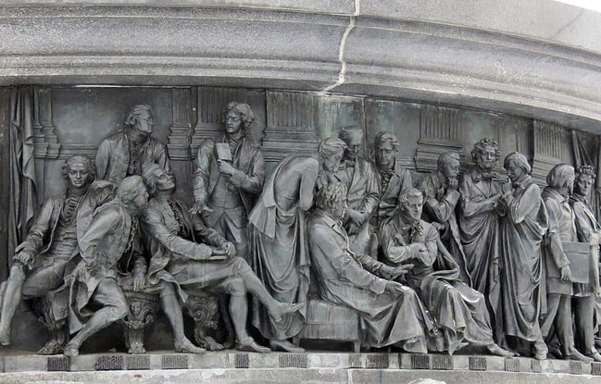
Тысячелетняя история нашей страны
На памятнике изображены подвижники и просветители народа, цари и полководцы, законодатели и учёные, поэты и композиторы.
Вместе они представляют тысячелетнюю историю нашей страны.
Подвижники и просветители
Цари
Полководцы
Поэты и композиторы

Slide 3
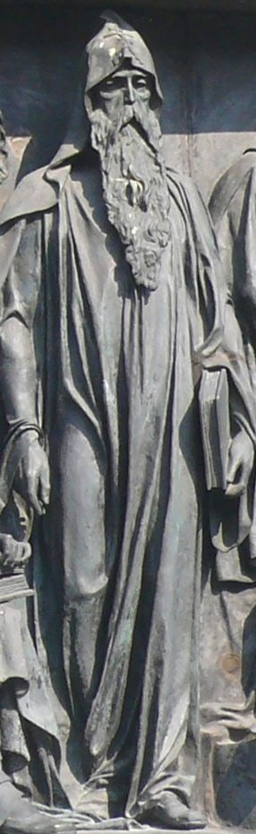
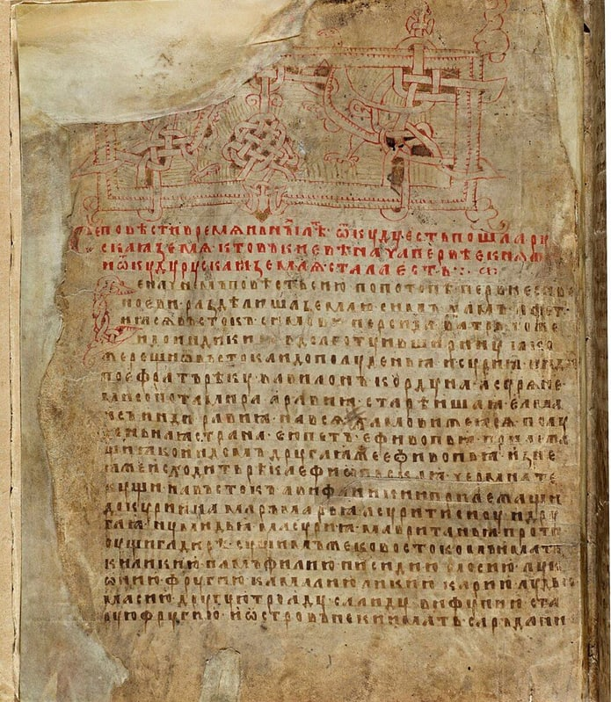
Летописец Нестор
С его именем связывают «Повесть временных лет» — рассказ о том, откуда пошла Русская земля.
Язык Нестора Летописца мы и сегодня во многом понимаем.

Slide 4
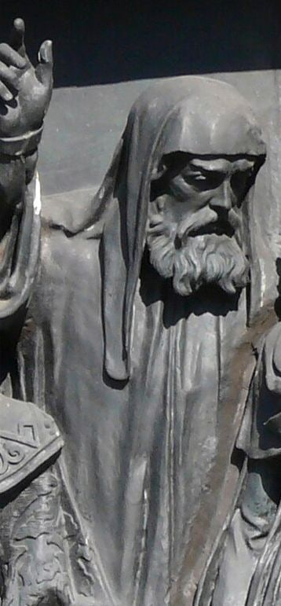

Сильвестр
Автор «Домостроя» Сильвестр — священник XVI в.
«Домострой» — свод наставлений о семейной жизни и ведении домашнего хозяйства.

Slide 5
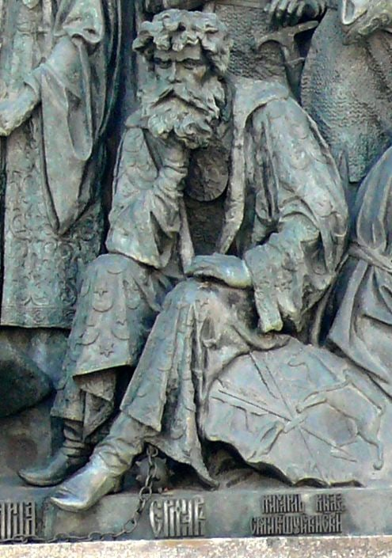
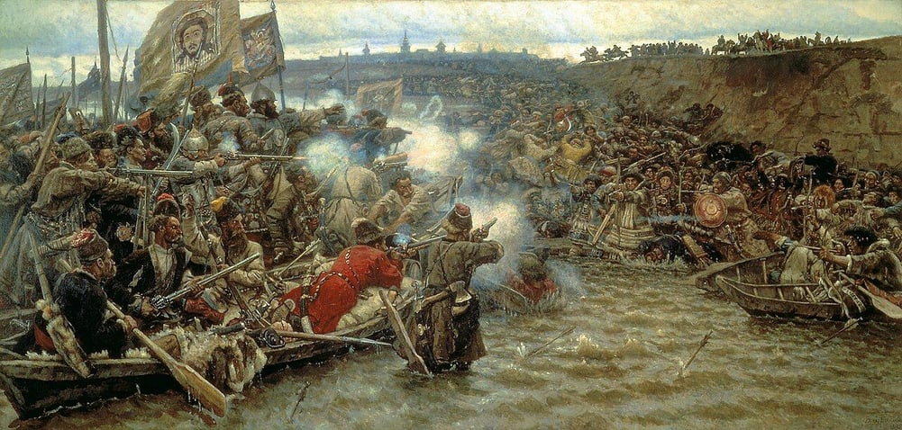
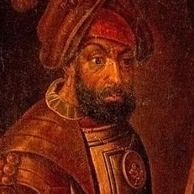
Покоритель Сибири Ермак
Героический поход Ермака в Сибирь помог присоединить к России огромные земли на востоке.
История России — это история освоения огромного пространства, и поход Ермака — одна из её ярких страниц.

Slide 6
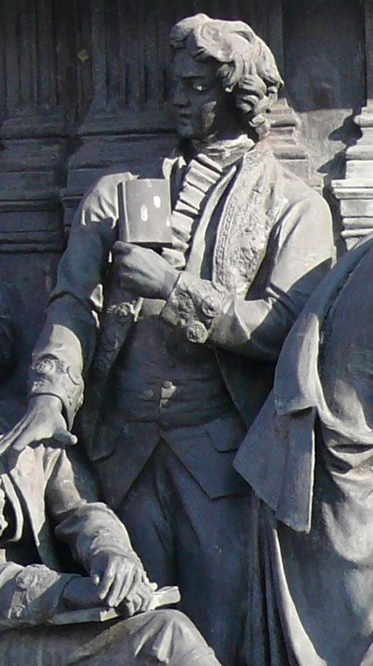
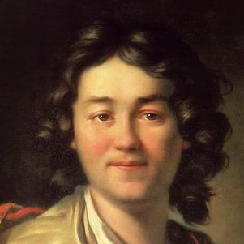
Фёдор Волков
Фёдор Волков — один из основоположников российского профессионального театра.
В XVIII в. он создал театр в Ярославле.

Slide 7
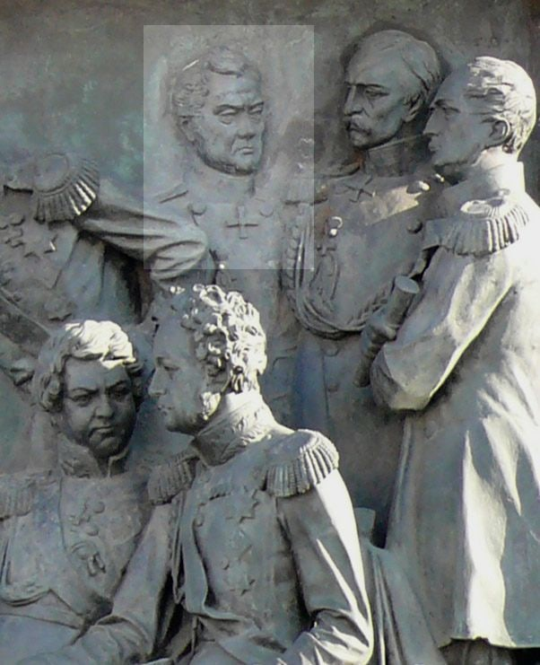
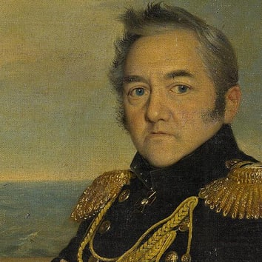
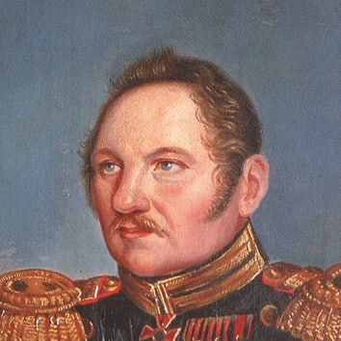
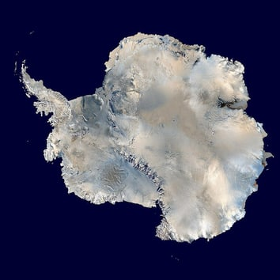
Открыватель Антарктиды адмирал Михаил Лазарев
М. Лазарев
Ф. Беллинсгаузен
Антарктида
Вместе с Ф. Беллинсгаузеном он открыл ранее неизвестный континент на планете — Антарктиду.

Slide 8
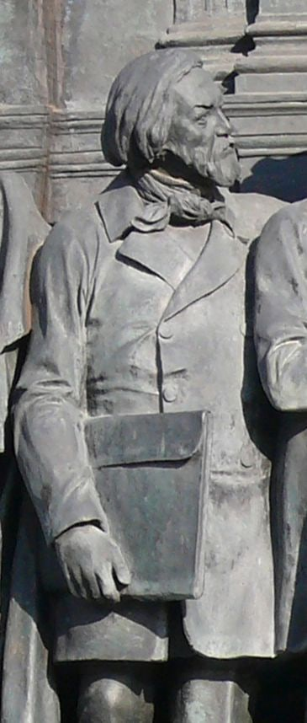
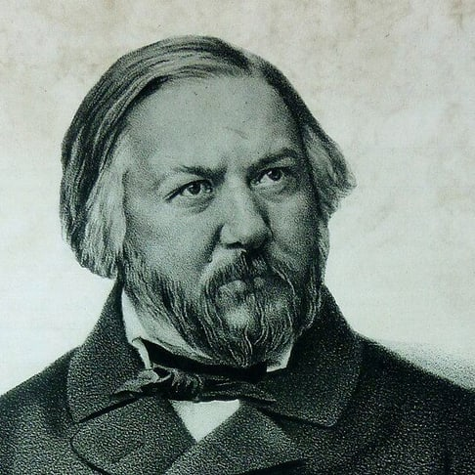
Михаил Глинка
1804—1857
Композитор Михаил Глинка — основоположник русской классической музыки.
Мы и сегодня вспоминаем звуки его хора «Славься!».
В 1990 г. мелодию на основе его «Патриотической песни» выбрали музыкой гимна РСФСР.

Slide 9






Вывод
На памятнике рядом стоят люди разных веков и занятий — летописец и священник, покоритель Сибири и мореплаватель, создатель театра и композитор.
Всех их объединяет служение России.
Летописец
Священник
Покоритель Сибири
Мореплаватель
Создатель театра
Композитор

Slide 10
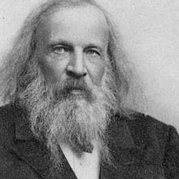
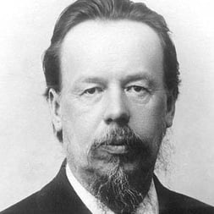
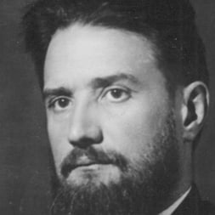
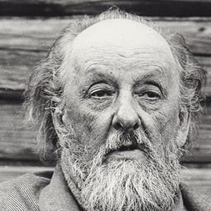
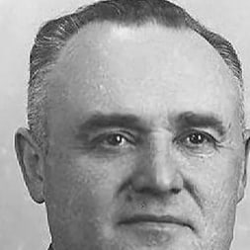
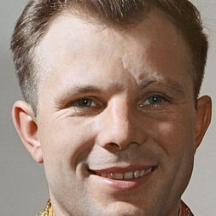
Кого можно было бы добавить на памятник
Добавить на памятник за время, прошедшее от его установки до наших дней, можно было бы прежде всего учёных, инженеров и космонавтов.
Д. Менделеев
А. Попов
И. Курчатов
К. Циолковский
С. Королёв
Ю. Гагарин
Д. Менделеев открыл Периодический закон и создал на его основе Периодическую систему химических элементов.
А. Попов изобрёл радио, а И. Курчатов руководил постройкой первой в мире АЭС — Обнинской.
К. Циолковский дал теоретическое обоснование полётов в космос, а С. Королёв стал основоположником практической космонавтики.
Ю. Гагарин — первый человек, совершивший полёт в космос.

Slide 11
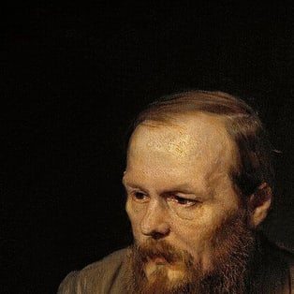
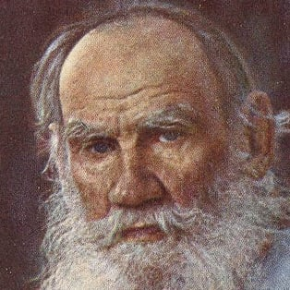
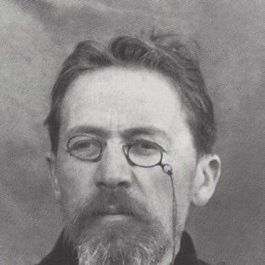
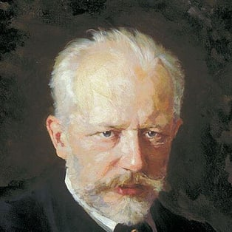
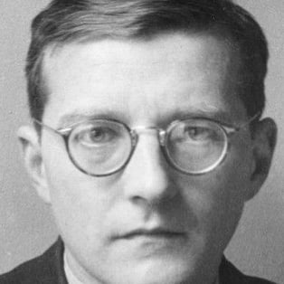

Писатели, композиторы, военачальники
Ф. Достоевский
Л. Толстой
А. Чехов
П. Чайковский
Д. Шостакович
Военачальники
Достойны места на таком памятнике и писатели Ф. Достоевский, Л. Толстой и А. Чехов, композиторы П. Чайковский и Д. Шостакович, военачальники Великой Отечественной войны.

Slide 12
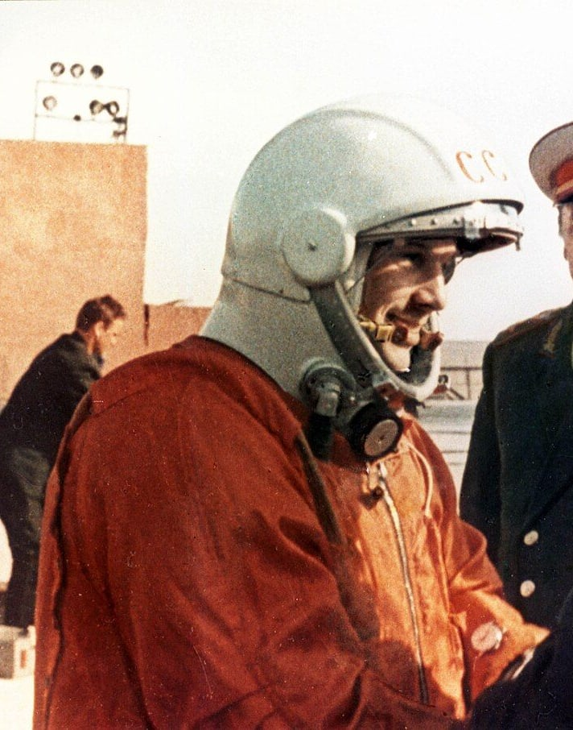



Чем объясняется выбор
Такой выбор объясняется тем, что эти люди посвятили себя служению России и прославили её во всём мире.
В их делах ярко проявилась одна из черт особого культурного облика России — стремление к преодолению границ человеческих возможностей в науке и технике, к выходу за пределы планеты.
Полёт Ю. Гагарина стал началом новой эпохи в истории человечества, и эту эпоху открыла наша страна.

Slide 13


















Источники иллюстраций: слайды 1—7
Памятник «Тысячелетие России» в Великом Новгороде — Tsy1980 — CC BY‑SA 4.0 — Викисклад, commons.wikimedia.org/wiki/File:Millennium of Russia Monument.jpg
Ермак — автор неизвестен — Public domain — Викисклад, commons.wikimedia.org/wiki/File:Yermak Timofeyevich.jpg
М. Микешин — Илья Репин — Public domain — Викисклад, commons.wikimedia.org/wiki/File:Ilya Repin, Mikhail Mikeshin, 1888, Tretyakov Gallery 751.jpg
«Покорение Сибири Ермаком Тимофеевичем» — Василий Суриков — Public domain — Викисклад, commons.wikimedia.org/wiki/File:Surikov Pokoreniye Sibiri Yermakom.jpg
Горельеф памятника: просветители — Natalia Semenova — CC BY 3.0 — Викисклад, commons.wikimedia.org/wiki/File:Памятник 1000-летию России. Просветители и духовенство. - panoramio.jpg
Ермак на памятнике «Тысячелетие России» — Дар Ветер — CC BY‑SA 3.0 — Викисклад, commons.wikimedia.org/wiki/File:1000 Ermak.jpg
Горельеф памятника: царь Алексей Михайлович и Пётр I — Natalia Semenova — CC BY 3.0 — Викисклад, commons.wikimedia.org/wiki/File:Памятник 1000-летию Российского государства. Царь Алексей Михайлович и Петр I. - panoramio.jpg
Ф. Волков — Антон Лосенко — Public domain — Викисклад, commons.wikimedia.org/wiki/File:F volkov.jpg
Горельеф памятника: полководцы и герои — Natalia Semenova — CC BY 3.0 — Викисклад, commons.wikimedia.org/wiki/File:Памятник 1000-летию Российского государства. Великие полководцы и герои. - panoramio.jpg
Ф. Волков на памятнике «Тысячелетие России» — Дар Ветер — CC BY‑SA 3.0 — Викисклад, commons.wikimedia.org/wiki/File:1000 Volkov.jpg
М. Лазарев — Роберт Шведе — Public domain — Викисклад, commons.wikimedia.org/wiki/File:Lazarev MP by Schwede rectangle.jpg
Горельеф памятника: литераторы и музыканты — Natalia Semenova — CC BY 3.0 — Викисклад, commons.wikimedia.org/wiki/File:Памятник 1000-летию России. Литераторы и музыканты. - panoramio.jpg
Ф. Беллинсгаузен — автор неизвестен — Public domain — Викисклад, commons.wikimedia.org/wiki/File:Faddey Faddeevich Bellingshausen.jpg
«Повесть временных лет» в Лаврентьевской летописи — Nikolay Omonov — CC BY‑SA 4.0 — Викисклад, commons.wikimedia.org/wiki/File:Laurentian Codex 01.jpg
Антарктида — Dave Pape по данным NASA — Public domain — Викисклад, commons.wikimedia.org/wiki/File:Antarctica 6400px from Blue Marble.jpg
Нестор на памятнике «Тысячелетие России» — Дар Ветер — CC BY‑SA 3.0 — Викисклад, commons.wikimedia.org/wiki/File:1000 Nestor.jpg
М. Лазарев на памятнике «Тысячелетие России» — Дар Ветер — CC BY‑SA 3.0 — Викисклад, commons.wikimedia.org/wiki/File:1000 Lazarev.jpg
Сильвестр на памятнике «Тысячелетие России» — Дар Ветер — CC BY‑SA 3.0 — Викисклад, commons.wikimedia.org/wiki/File:1000 Silvestr.jpg

Slide 14














Источники иллюстраций: слайды 8—12
М. Глинка — автор неизвестен — Public domain — Викисклад, commons.wikimedia.org/wiki/File:Michael Glinka.jpg
Ю. Гагарин — Александр Моклецов / СовИнформБюро — CC BY 4.0 — Викисклад, commons.wikimedia.org/wiki/File:Yuri Gagarin with awards.jpg
М. Глинка на памятнике «Тысячелетие России» — Дар Ветер — CC BY‑SA 3.0 — Викисклад, commons.wikimedia.org/wiki/File:1000 Glinka.jpg
Ф. Достоевский — Василий Перов — Public domain — Викисклад, commons.wikimedia.org/wiki/File:Vasily Perov - Портрет Ф.М.Достоевского - Google Art Project.jpg
Д. Менделеев — автор неизвестен — Public domain — Викисклад, commons.wikimedia.org/wiki/File:Dmitri Mendeleev 1890s.jpg
Л. Толстой — Сергей Прокудин-Горский — Public domain — Викисклад, commons.wikimedia.org/wiki/File:L.N.Tolstoy Prokudin-Gorsky (cropped).jpg
А. Попов — автор неизвестен — Public domain — Викисклад, commons.wikimedia.org/wiki/File:Alexander Stepanovich Popov.jpg
А. Чехов — Леонид Средин — Public domain — Викисклад, commons.wikimedia.org/wiki/File:А. П. Чехов, Ялта.jpg
И. Курчатов — автор неизвестен — Public domain — Викисклад, commons.wikimedia.org/wiki/File:Igor Kurchatov 001.png
П. Чайковский — Николай Кузнецов — Public domain — Викисклад, commons.wikimedia.org/wiki/File:Porträt des Komponisten Pjotr I. Tschaikowski (1840-1893).jpg
К. Циолковский — Николай Можайкин — Public domain — Викисклад, commons.wikimedia.org/wiki/File:Konstantin Tsiolkovsky in 1934 (by N.A.Mozhaykin).jpg
Д. Шостакович — автор неизвестен — Public domain — Викисклад, commons.wikimedia.org/wiki/File:Композитор Дмитрий Дмитриевич Шостакович.jpg
С. Королёв — автор неизвестен (mos.ru) — CC BY 4.0 — Викисклад, commons.wikimedia.org/wiki/File:Нина и Сергей Королевы (cropped).jpg
Ю. Гагарин перед полётом — Минобороны РФ / РИА Новости — CC BY 4.0 — Викисклад, commons.wikimedia.org/wiki/File:Гагарин перед полётом.jpg

